Slide 1


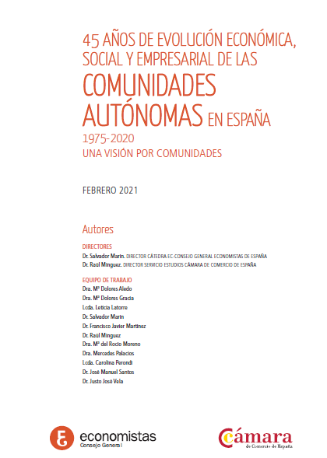


Slide 2
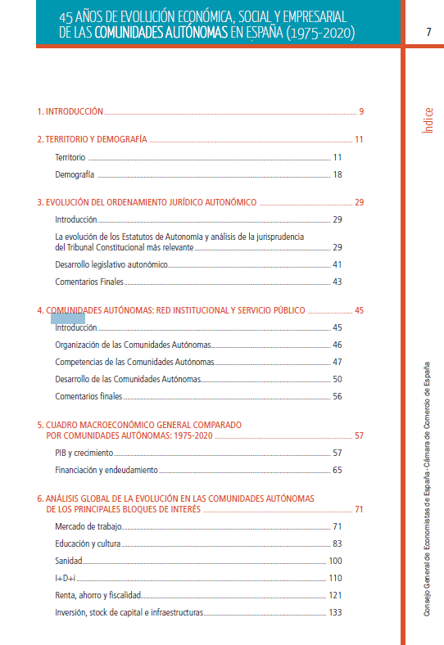
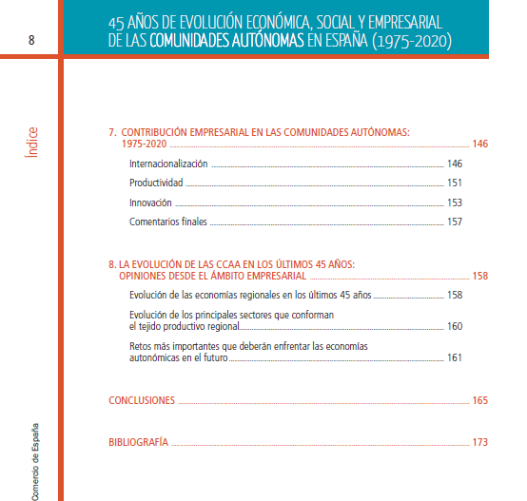
ÍNDICE

Slide 3




Slide 4




Slide 5
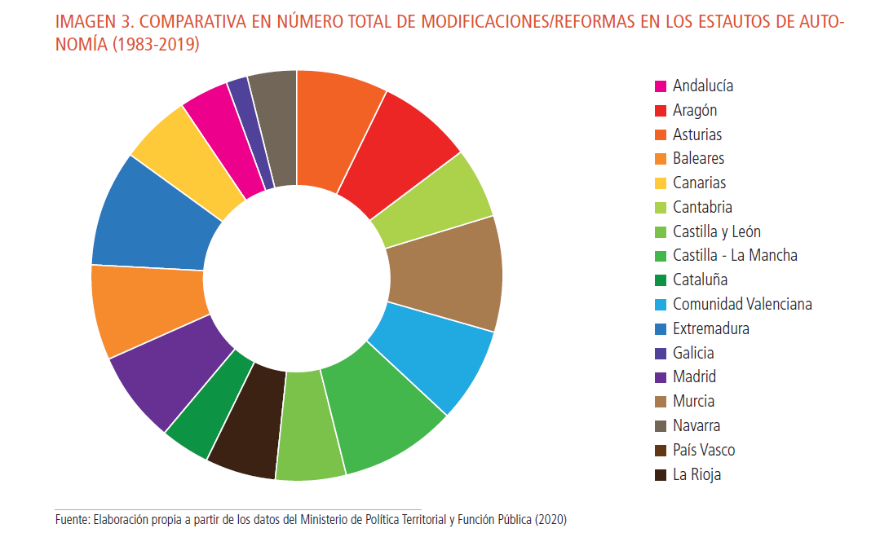
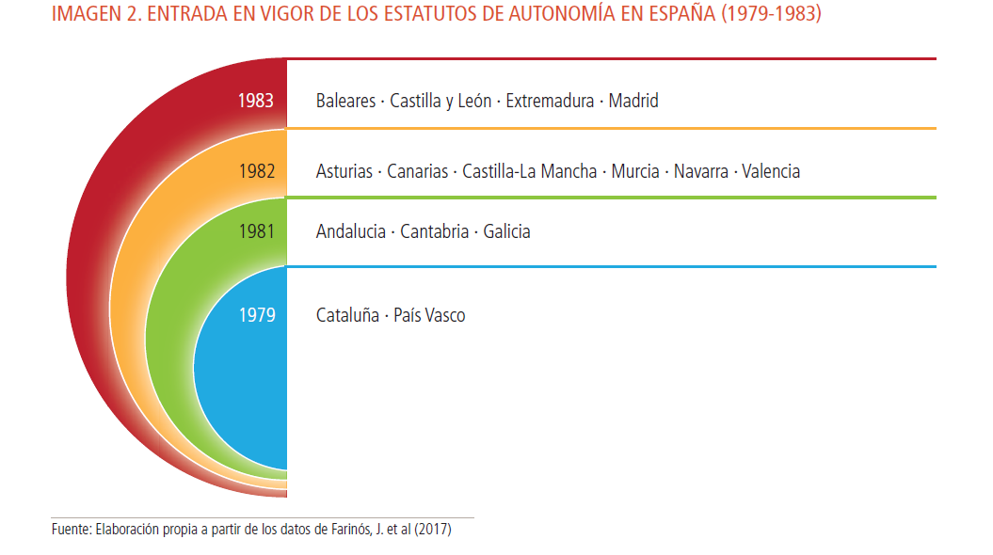

Slide 6
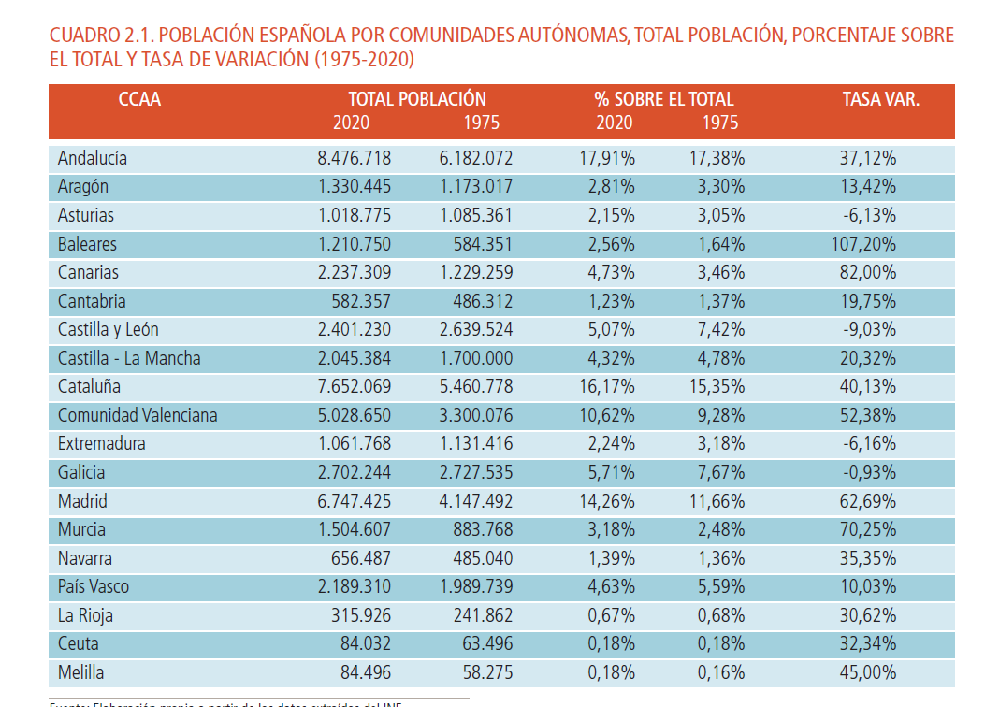

Slide 7
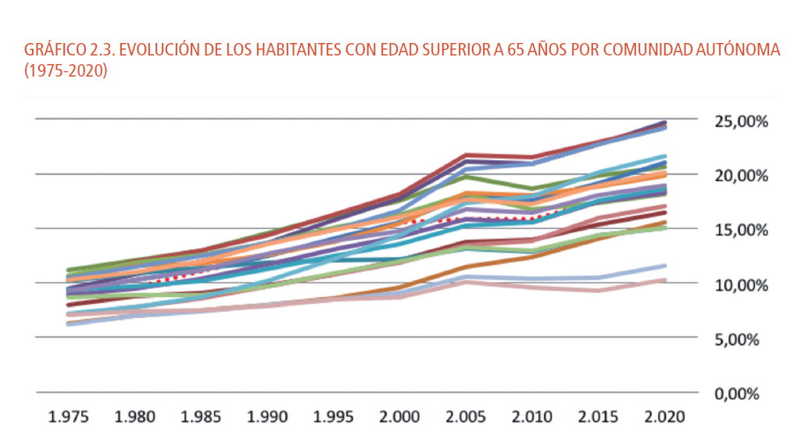

Slide 8
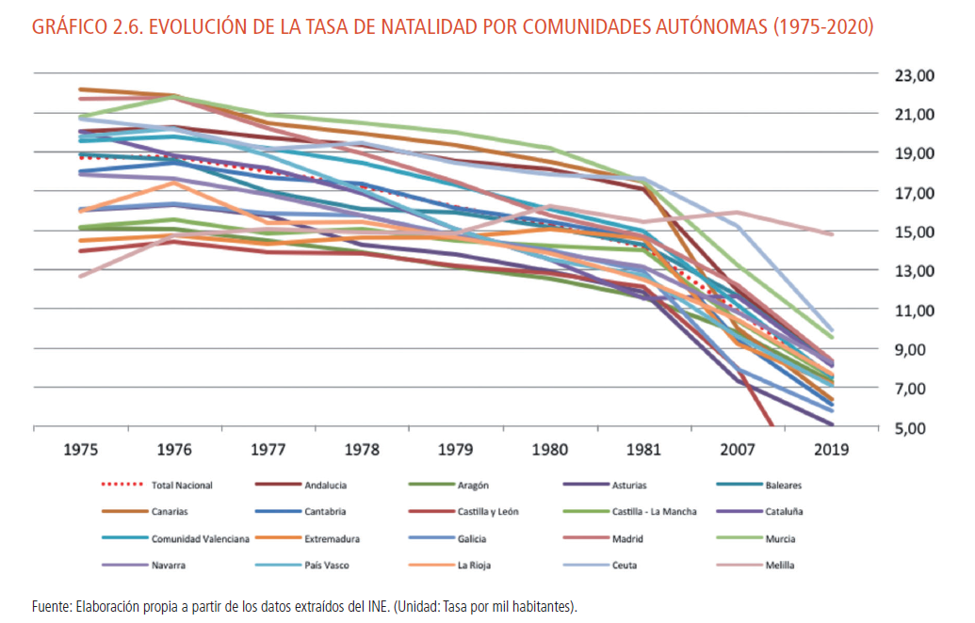

Slide 9
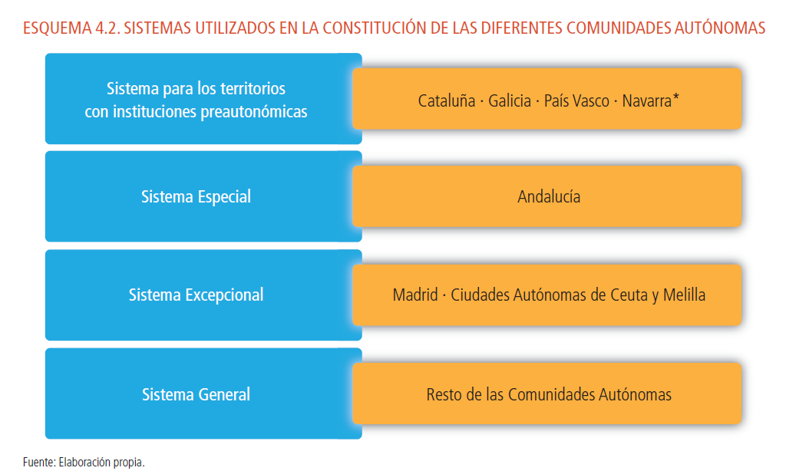
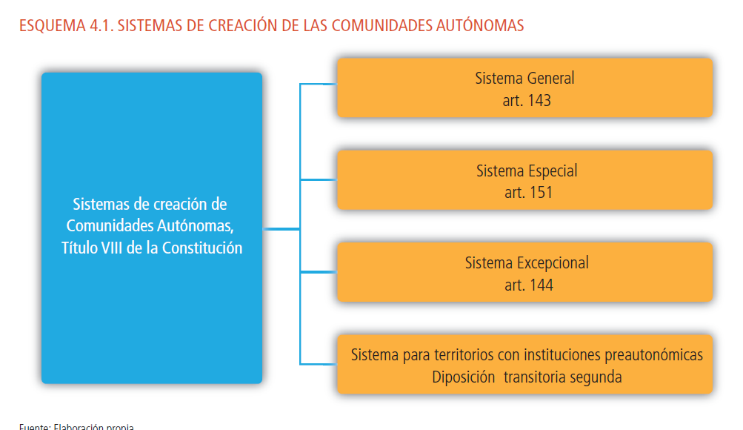

Slide 10
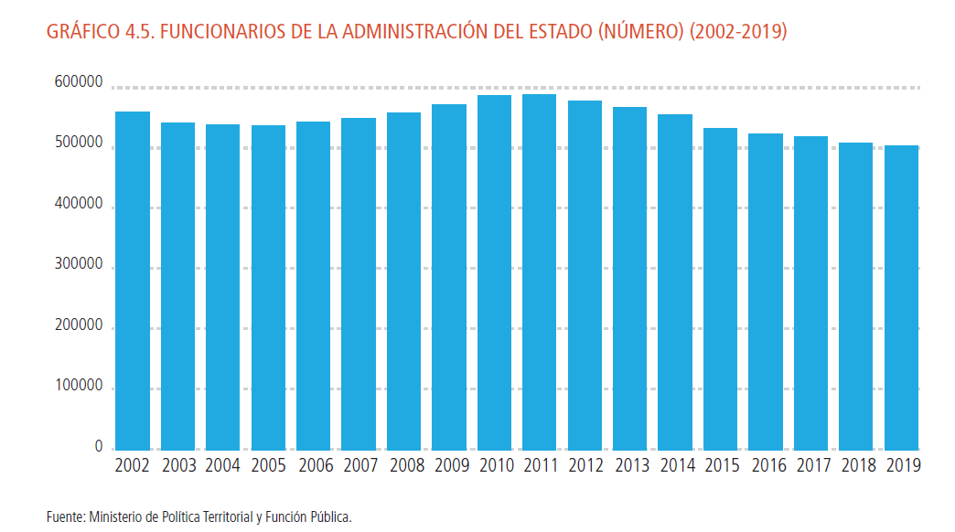
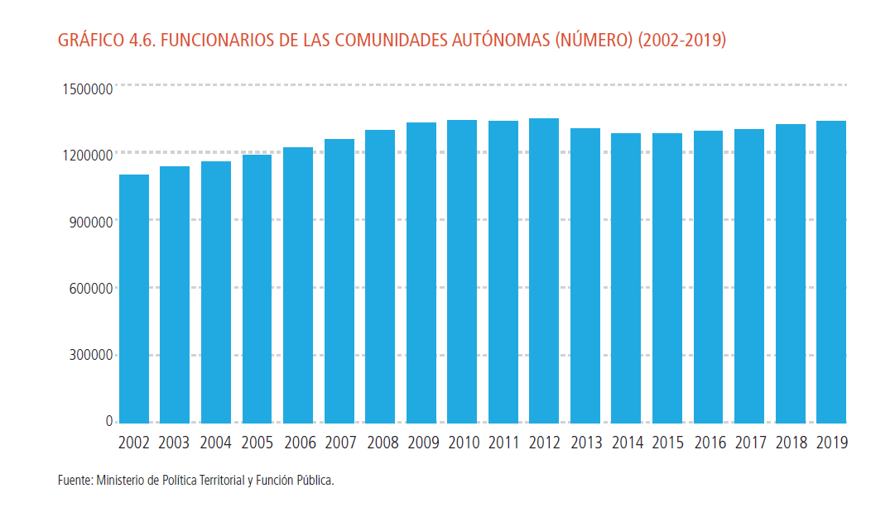

Slide 11
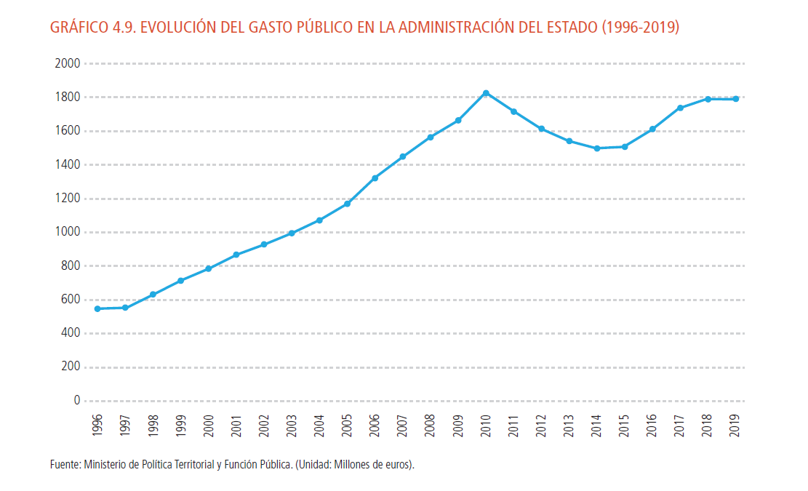

Slide 12
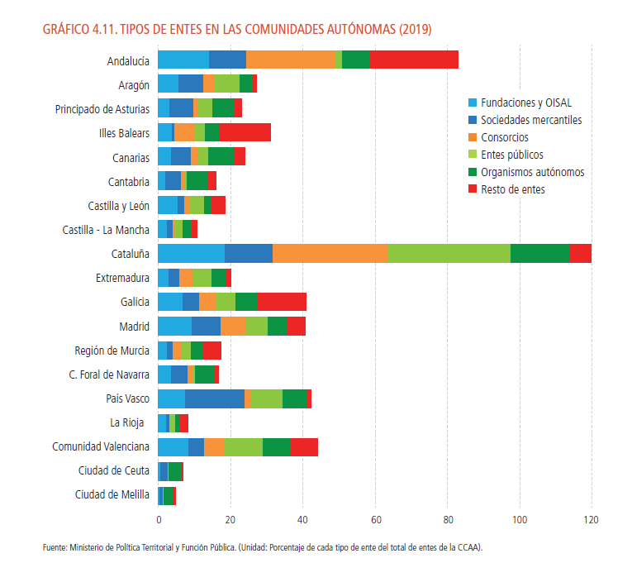
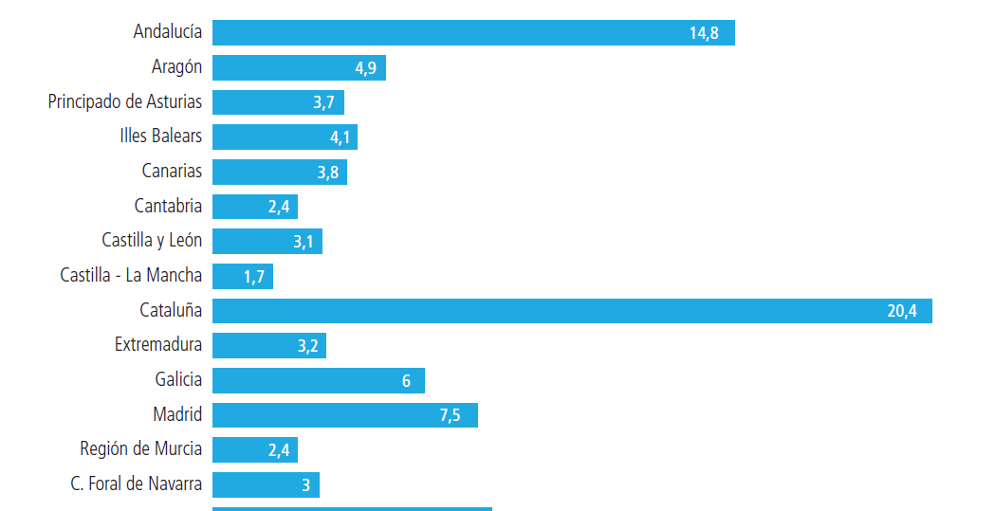

Slide 13



Slide 14
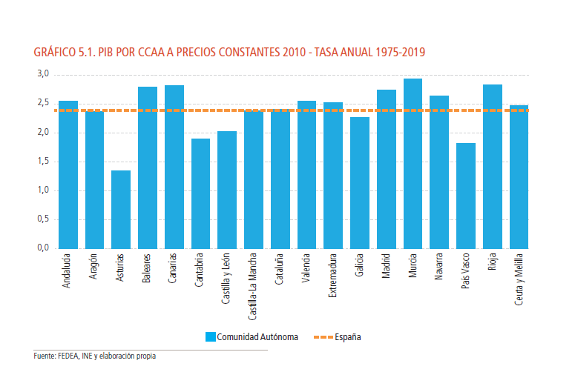
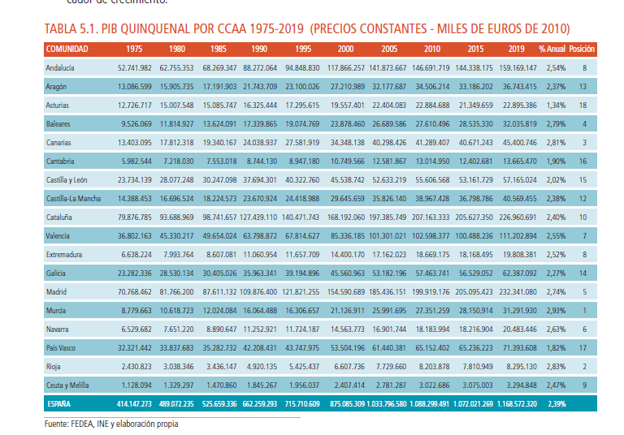

Slide 15
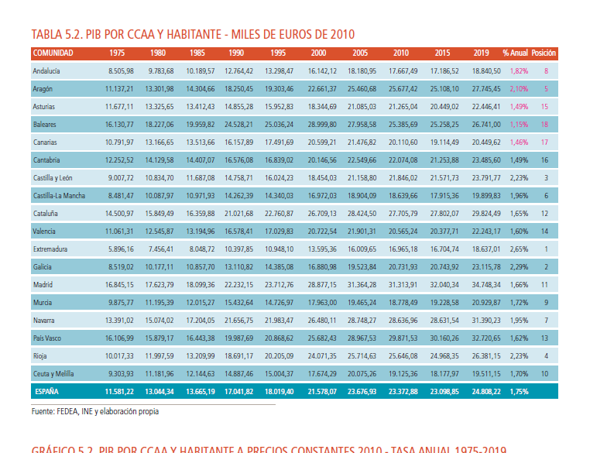

Slide 16
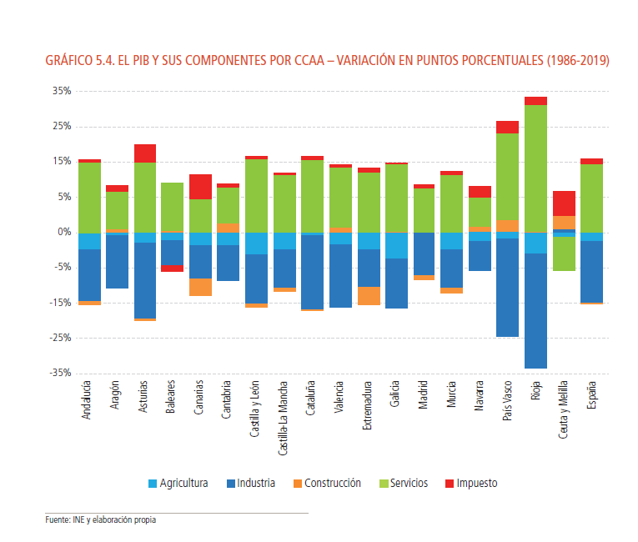

Slide 17
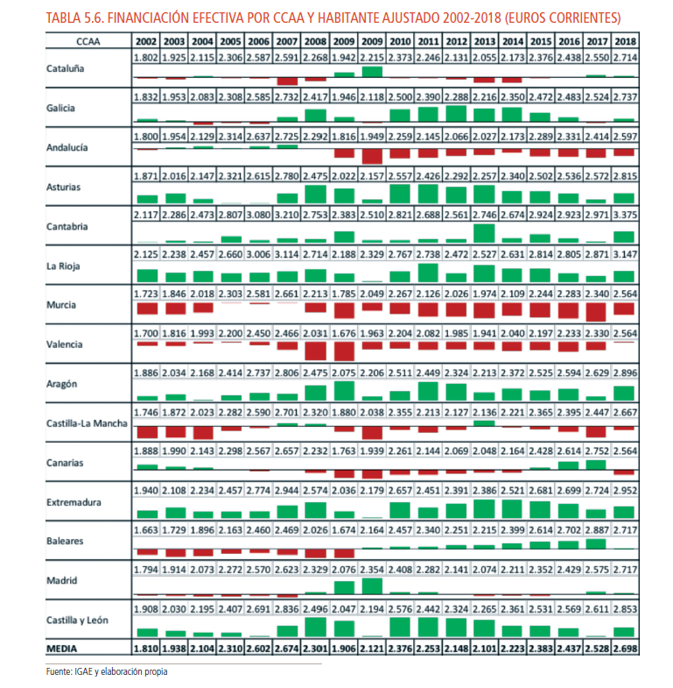

Slide 18
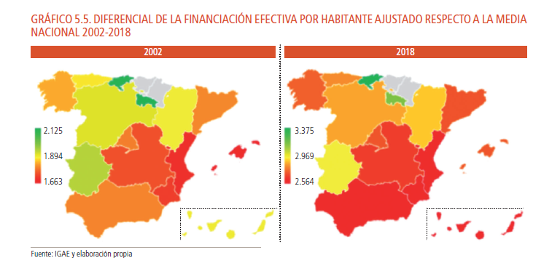

Slide 19
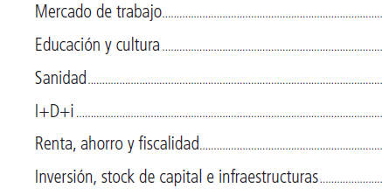

Slide 20
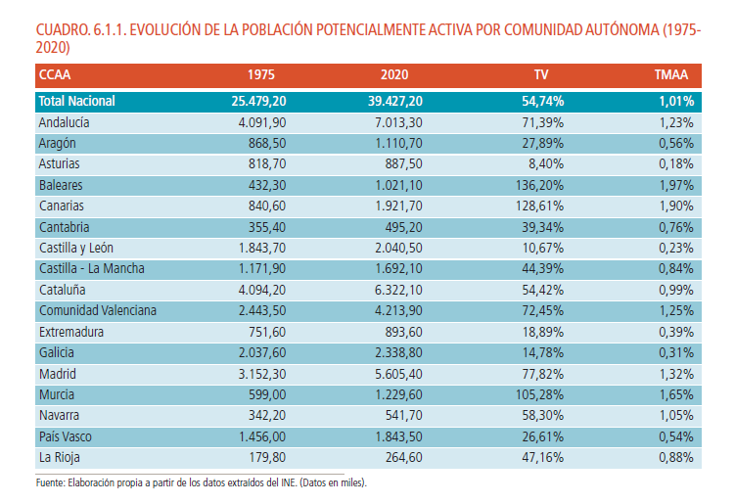

Slide 21
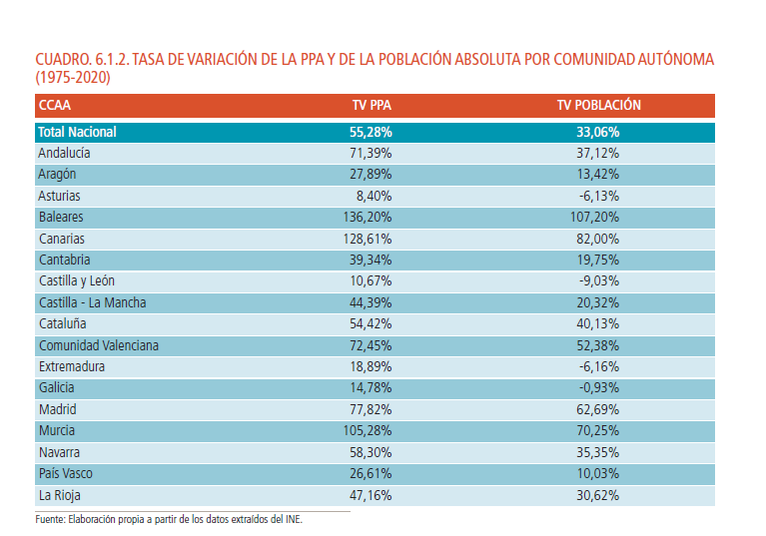
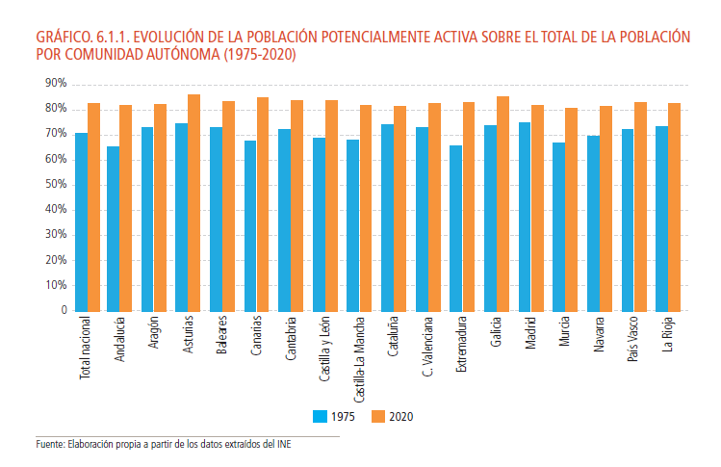

Slide 23



Slide 24
CONTRIBUCIÓN EMPRESARIAL EN LAS COMUNIDADES AUTÓNOMAS: 1975-2020
INNOVACIÓN Y PRODUCTIVIDAD
 Incremento generalizado.
Dinámica de convergencia regional:
Gasto en I+D sobre el PIB: liderado por las mismas 4 regiones, País Vasco, Navarra, Madrid y Cataluña.
Participación empresarial en el gasto total en I+D: liderado por País Vasco y Navarra.

Slide 25
CONTRIBUCIÓN EMPRESARIAL EN LAS COMUNIDADES AUTÓNOMAS: 1975-2020
INTERNACIONALIZACIÓN
Comportamiento sobresaliente en todas las comunidades autónomas.
Dinámica de convergencia regional:
  Navarra: primeras en el ranking en peso de las exportaciones sobre el PIB regional entre 2000 a 2019 (40% de media).
  Cataluña: líder en volumen exportador entre 1995 y 2019, representando en torno a una cuarta parte del total nacional.
  Castilla-La Mancha: crecimiento mayor en el periodo (tanto en volumen exportador como en peso sobre el PIB).

Slide 26
VISIÓN MUNDO EMPRESARIAL
Las CCAA han experimentado un enorme salto cualitativo en los últimos 45 años, no sólo a nivel económico sino también político y social.
Hito trascendente: entrada de nuestro país en la Comunidad Económica Europea (1986).
Hechos relevantes: terciarización de la actividad; internacionalización; innovación…
Retos:
  Crisis sanitaria  crisis económica y social
  Evolución desigual entre territorios  productividad
  Infraestructuras
  Despoblación y envejecimiento
  Estructura productiva más equilibrada  Reindustralización
  Estabilidad y calidad laboral
  Capacidad resistencia ante situaciones sobrevenidas adversas

Slide 27

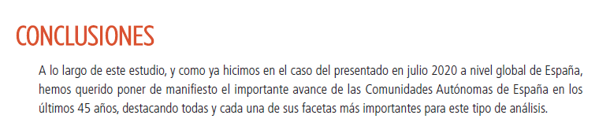
Páginas 165 - 173

Slide 28
GRACIAS

